Slide 1
화면 설계(UI 명세서)
TenoutofTen

Slide 2
변경 이력
일자 | 버전 | 변경 내역 | 작성자
2017.05.16 | V1.0.0 | UI 디자인 부분 초안 작성 (손으로 작성하여 스캔한 이미지 첨부 -> 참고하여 정리) | 최훈아
2017.05.17 | V1.0.1 | 손으로 필기한 초안내용을 이미지를 제외한 부분 작성 | 김재영
2017.05.19 | V1.0.2 | System Map 작성 | 채나은
2017.05.20 | V1.0.3 | System Process 작성 | 채나은
2017.05.21 | V1.0.4 | System Process 수정 | 나소영
2017.05.26 | V1.1.0 | 이미지추가 및 최종본 | 최훈아
2017.06.04 | V1.2.0 | 숨기기/다시보기 기능 추가 , 이미지 변경 및 수정 | 채나은

Slide 3
System Map
메뉴
로그인
강의 목록 조회
강의 관리
강의 추가
강의 변경
강의 삭제
할일 목록 조회
할일 관리
할일 추가
할일 변경
할일 삭제
숨기기
다시 보기
검색
보기
종료

Slide 4
System Process 정의
고객
과목 등록
할 일 등록
추가
변경
삭제
추가
변경
삭제
정렬
숨기기
다시 보기
오름차순
내림차순

Slide 5
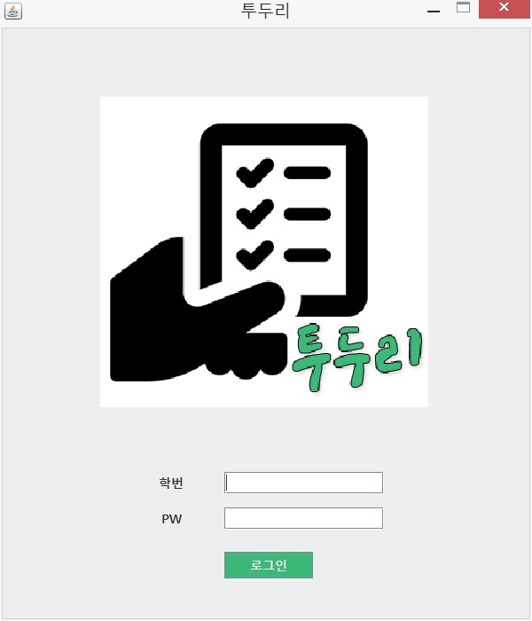
프로젝트 명 | 투두리 | 문서 명 | 화면 설계(UI 명세서)
화면 명 | 로그인 화면 | 화면 ID | SC001 | 버전 | V1.2.0
관련 Use Case ID | LG001
사용자가 ‘투두리’를 사용하기 위해
자신의 ‘학번’ , ‘PW’ 를 입력하여 로그인한다.
화면 순서
- ‘학번’ 또는 ‘PW’가 입력되어지지 않았거나, 입력이 틀린 경우
안내 메세지를 표시한다.
- ‘학번’ 또는 ‘PW’가 제대로 입력된 후 로그인 버튼을 누르면
메인 화면으로 이동한다.
UI 요구사항
- ’투두리’ 로고 사진을 삽입한다.
- 배경색은 ‘기본값’으로 한다.
- 폰트는 ‘맑은 고딕’을 사용한다.
- 학번, PW -> JLabel
- 학번, PW 입력창 -> JTextField
- 로그인 -> Jbutton / 색상 rbg값 (60, 184, 120)

Slide 6
프로젝트 명 | 투두리 | 문서 명 | 화면 설계(UI 명세서)
화면 명 | 로그인 화면 | 화면 ID | SC001 | 버전 | V1.2.0
관련 Use Case ID | LG001
화면 입/출력 정보일람
번호 | I/O | I/O 명 | 항목 속성
1 | I | 학번 입력 | 텍스트필드
2 | I | PW 입력 | 텍스트필드
①
②

Slide 7
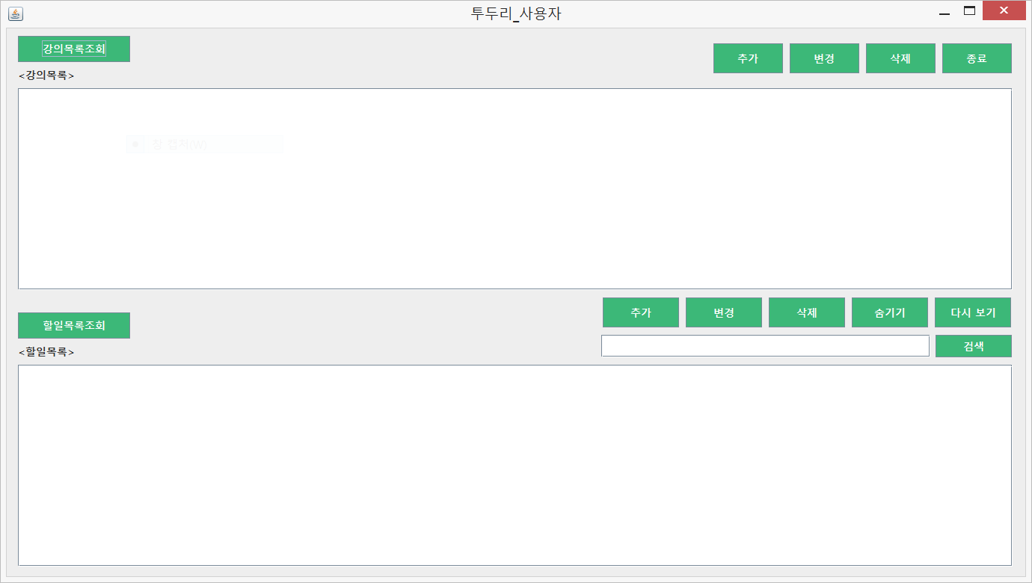
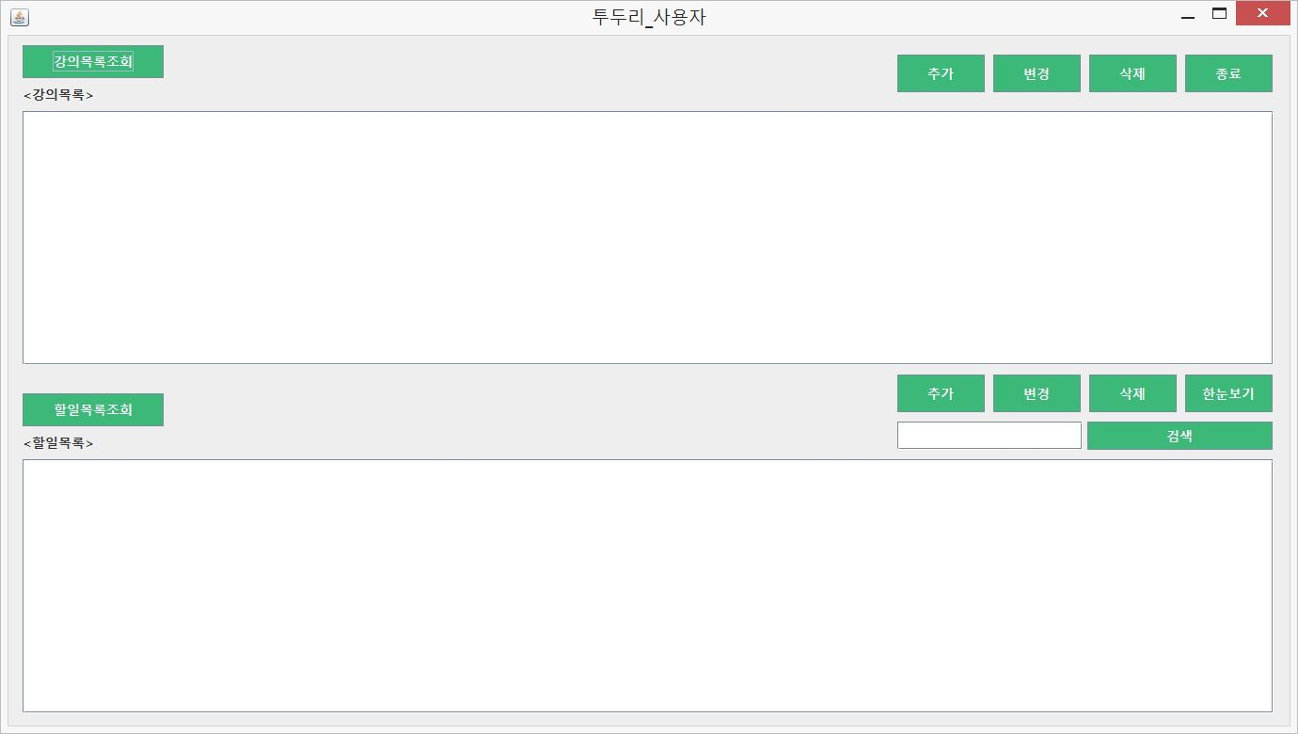
프로젝트 명 | 투두리 | 문서 명 | 화면 설계(UI 명세서)
화면 명 | 메인 화면 | 화면 ID | SC002 | 버전 | V1.2.0
관련 Use Case ID | ME001

Slide 8
프로젝트 명 | 투두리 | 문서 명 | 화면 설계(UI 명세서)
화면 명 | 메인 화면 | 화면 ID | SC002 | 버전 | V1.2.0
관련 Use Case ID | ME001
로그인 성공시 보이는 메인화면.
화면 순서
UI 요구사항
- ’강의목록조회’를 누르면 출력창에 강의 목록 출력
->’강의목록조회’를 누를 때마다 정렬이 된다. ex) 오름차순, 내림차순
- ’추가’,’변경’ 버튼을 누르면 각각 ‘강의추가’ ‘강의변경’ ‘할일추가’,
‘할일변경’ 창이 생성된다.
- ’종료’ 버튼을 누르면 안내창이 생성된다.
-> ‘예’를 누르면 ‘투두리’ 종료, ‘아니오’를 누르면 안내창이 꺼지고
메인화면이 유지된다.
찾을 항목 입력 후 ‘검색’을 누르면 <할일목록> 출력창에 검색결과가
출력된다.
-> 찾는 항목이 없을 때 출력창에 ‘해당 내용이 존재하지 않는다.’
출력된다.
- 숨길 항목 입력 후 ‘숨기기’를 누르면 <할일목록> 출력창에서 숨기고
싶은 할일이 숨겨진다.
- 다시 보고싶은 항목 입력 후 ‘다시 보기’를 누르면 <할일목록> 출력창
에서 숨겨져 있던 할일이 다시 보여진다.
- 배경색 ‘기본값’
- 폰트 ‘맑은고딕’
- 강의목록, 할일목록 -> JTextArea
- <강의목록> , <할일목록> -> Jlabel
- 검색창 -> JTextField
- 강의목록조회, 강의추가, 강의변경, 강의삭제, 종료 -> JButton
- 할일목록조회, 할일추가, 할일변경, 할일삭제,
숨기기, 다시보기, 검사 -> JButton

Slide 9
프로젝트 명 | 투두리 | 문서 명 | 화면 설계(UI 명세서)
화면 명 | 메인 화면 | 화면 ID | SC002 | 버전 | V1.2.0
관련 Use Case ID | ME001
①
③
②
화면 입/출력 정보일람
번호 | I/O | I/O 명 | 항목 속성
1 | O | 강의목록 출력창 | JTextArea
2 | O | 할일목록 출력창 | JTextArea
3 | I | 검색 입력창 | JTextField

Slide 10
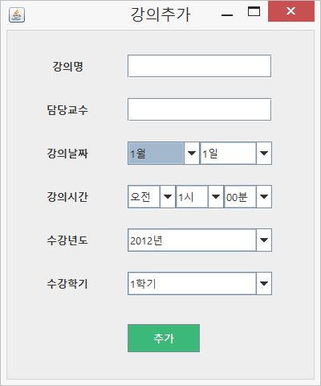
프로젝트 명 | 투두리 | 문서 명 | 화면 설계(UI 명세서)
화면 명 | 강의추가화면 | 화면 ID | SC003_1 | 버전 | V1.2.0
관련 Use Case ID | CL001 ME001
사용자가 ‘투두리’에 자신이 듣고있는 강의를 추가시키는 화면이다.
화면 순서
강의추가 : 강의 관련 내용작성 후 ‘추가’버튼을 눌러 추가한다.
빈 내용이 있을 경우, 안내 메시지를 출력한다.
UI 요구사항
- 강의명, 담당교수, 강의일, 강의시간, 수강년도, 수강학기 -> JLabel
- 강의명, 담당교수 입력창 -> JTextField
- 강의날짜, 강의시간, 수강년도, 수강학기 입력 -> JComboBox
- 추가 -> JButton

Slide 11
프로젝트 명 | 투두리 | 문서 명 | 화면 설계(UI 명세서)
화면 명 | 강의추가화면 | 화면 ID | SC003_1 | 버전 | V1.2.0
관련 Use Case ID | CL001 ME001
①
화면 입/출력 정보일람
번호 | I/O | I/O 명 | 항목 속성
1 | I | 강의명 | JTextField
2 | I | 담당교수 | JTextField
3 | I | 강의일 | JComboBox
4 | I | 강의시간 | JComboBox
5 | I | 수강년도 | JComboBox
6 | I | 수강학기 | JComboBox
②
③
④
⑤
⑥

Slide 12
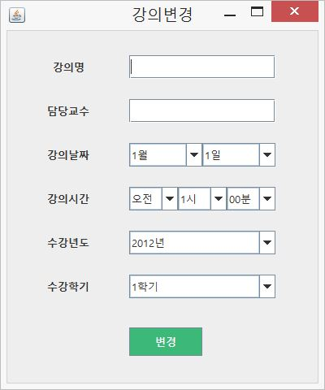
프로젝트 명 | 투두리 | 문서 명 | 화면 설계(UI 명세서)
화면 명 | 강의변경화면 | 화면 ID | SC003_2 | 버전 | V1.2.0
관련 Use Case ID | CL002 ME001
사용자가 ‘투두리’에 자신이 듣고있는 강의를 변경시키는 화면이다.
화면 순서
변경하고자 하는 강의의 이전입력 정보가 입력창에 뜬다.
강의변경 : 강의 정보 변경 후 ‘변경’버튼을 눌러 변경한다.
빈 내용이 있을 경우, 안내 메시지를 출력한다.
UI 요구사항
- 강의명, 담당교수, 강의날짜, 강의시간, 수강년도, 수강학기 -> Jlabel
- 강의명, 담당교수 입력창 -> JTextField
- 강의날짜, 강의시간, 수강년도, 수강학기 입력 -> JComboBox
- 변경 -> JButton

Slide 13
프로젝트 명 | 투두리 | 문서 명 | 화면 설계(UI 명세서)
화면 명 | 강의변경화면 | 화면 ID | SC003_2 | 버전 | V1.2.0
관련 Use Case ID | CL002 ME001
①
화면 입/출력 정보일람
번호 | I/O | I/O 명 | 항목 속성
1 | I/O | 강의명 | JTextField
2 | I/O | 담당교수 | JTextField
3 | I/O | 강의날짜 | JComboBox
4 | I/O | 강의시간 | JComboBox
5 | I/O | 수강년도 | JComboBox
6 | I/O | 수강학기 | JComboBox
②
③
④
⑤
⑥

Slide 14
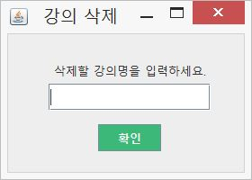
프로젝트 명 | 투두리 | 문서 명 | 화면 설계(UI 명세서)
화면 명 | 강의삭제화면 | 화면 ID | SC003_3 | 버전 | V1.2.0
관련 Use Case ID | CL002 ME001
사용자가 강의를 삭제시키는 화면이다.
화면 순서
삭제할 강의명을 입력한 후 확인 버튼을 눌러 삭제한다.
UI 요구사항
안내메시지 -> Jlabel
입력창 -> JTextField
확인 -> JButton

Slide 15
프로젝트 명 | 투두리 | 문서 명 | 화면 설계(UI 명세서)
화면 명 | 강의삭제화면 | 화면 ID | SC003_3 | 버전 | V1.2.0
관련 Use Case ID | CL002 ME001
화면 입/출력 정보일람
번호 | I/O | I/O 명 | 항목 속성
1 | I | 강의입력창 | JTextField

Slide 16
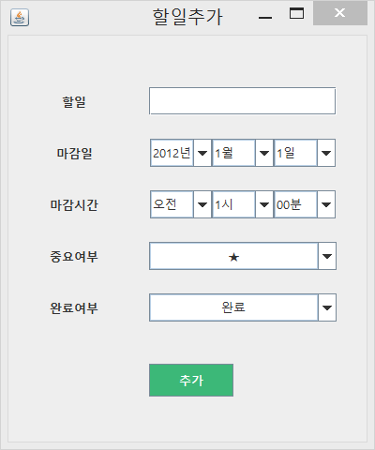
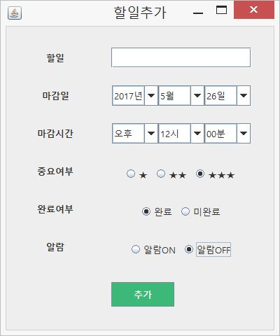
프로젝트 명 | 투두리 | 문서 명 | 화면 설계(UI 명세서)
화면 명 | 할일추가화면 | 화면 ID | SC004_1 | 버전 | V1.2.0
관련 Use Case ID | TD001 ME001
사용자가 ‘투두리’에 자신의 할 일을 추가시키는 화면이다.
화면 순서
할일추가 : 할일 관련 내용작성 후 ‘추가’버튼을 눌러 추가한다.
빈 내용이 있을 경우, 안내 메시지를 출력한다.
UI 요구사항
- 할일, 마감일, 마감시간, 중요여부, 완료여부 -> JLabel
- 할일 입력창 -> JTextField
- 마감일, 마감시간 입력 -> JComboBox
- 중요여부, 완료여부 -> JComboBox
- 추가 -> JButton

Slide 17
프로젝트 명 | 투두리 | 문서 명 | 화면 설계(UI 명세서)
화면 명 | 할일추가화면 | 화면 ID | SC004_1 | 버전 | V1.2.0
관련 Use Case ID | TD001 ME001
①
화면 입/출력 정보일람
번호 | I/O | I/O 명 | 항목 속성
1 | I | 할일 | JTextField
2 | I | 마감일 | JComboBox
3 | I | 마감시간 | JComboBox
4 | I | 중요여부 | JRadioButton
5 | I | 완료여부 | JRadioButton
②
③
④
⑤
⑥

Slide 18
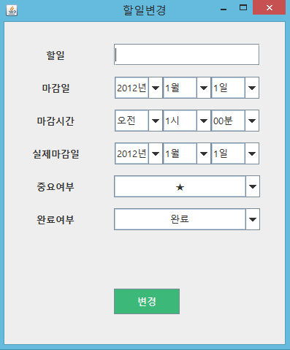
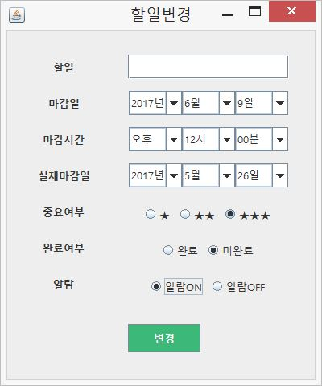
프로젝트 명 | 투두리 | 문서 명 | 화면 설계(UI 명세서)
화면 명 | 할일변경화면 | 화면 ID | SC004_2 | 버전 | V1.2.0
관련 Use Case ID | TD002 ME001
사용자가 ‘투두리’에 자신의 할 일을 변경시키는 화면이다.
화면 순서
변경하고자 하는 할일의 이전입력 정보가 입력창에 뜬다.
할일변경 : 할일 정보 변경 후 ‘변경’버튼을 눌러 변경한다.
빈 내용이 있을 경우, 안내 메시지를 출력한다.
UI 요구사항
할일, 마감일, 마감시간, 실제마감일, 중요여부, 완료여부
-> JLabel
- 할일 입력창 -> JTextField
- 마감일, 마감시간, 실제마감일 입력 -> JComboBox
- 중요여부, 완료여부 -> JComboBox
- 변경 -> JButton

Slide 19
프로젝트 명 | 투두리 | 문서 명 | 화면 설계(UI 명세서)
화면 명 | 할일변경화면 | 화면 ID | SC004_2 | 버전 | V1.2.0
관련 Use Case ID | TD002 ME001
①
화면 입/출력 정보일람
번호 | I/O | I/O 명 | 항목 속성
1 | I/O | 할일 | JTextField
2 | I/O | 마감일 | JComboBox
3 | I/O | 실제마감일 | JComboBox
4 | I/O | 마감시간 | JComboBox
5 | I/O | 중요여부 | JComboBox
6 | I/O | 완료여부 | JComboBox
②
③
④
⑤
⑥

Slide 20
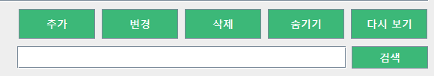
프로젝트 명 | 투두리 | 문서 명 | 화면 설계(UI 명세서)
화면 명 | 숨기기/다시보기 기능 | 화면 ID | SC004_2 | 버전 | V1.2.0
관련 Use Case ID | TH001, TH002 ME001
사용자가 ‘투두리’에 숨기고 싶은 할일을 숨기는 화면이다.
사용자가 ‘투두리’에 숨겨져 있던 할일을 다시 볼수있다.
화면 순서
메뉴창에 들어온다.
텍스트창에 숨기고 싶은 할일을 입력한다.
숨기기 버튼을 누른다.
출력창에 숨기고싶은 할일이 보이지 않는다.
텍스트창에 다시보고 싶은 할일을 입력한다.
다시보기 버튼을 누른다.
출력창에 다시보고싶은 할일이 보인다.
UI 요구사항
강의목록, 할일목록 -> JLabel
- 검색, 숨기기, 다시보기 입력창 -> JTextField
- 강의목록조회, 강의추가, 강의변경, 강의삭제, 종료 -> JButton
- 할일목록조회, 할일추가, 할일변경, 할일삭제,
숨기기, 다시보기, 검사 -> JButton

Slide 21
프로젝트 명 | 투두리 | 문서 명 | 화면 설계(UI 명세서)
화면 명 | 숨기기/ 다시보기 기능 | 화면 ID | SC004_2 | 버전 | V1.2.0
관련 Use Case ID | TH001, TH002 ME001
①
③
②
②
화면 입/출력 정보일람
번호 | I/O | I/O 명 | 항목 속성
1 | O | 강의목록 출력창 | JTextArea
2 | O | 할일목록 출력창 | JTextArea
3 | I | 검색 입력창 | JTextField

Slide 22
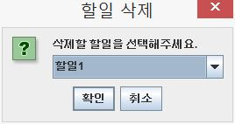
프로젝트 명 | 투두리 | 문서 명 | 화면 설계(UI 명세서)
화면 명 | 할일삭제화면 | 화면 ID | SC004_3 | 버전 | V1.2.0
관련 Use Case ID | TD002 ME001
사용자가 할일을 삭제시키는 화면이다.
화면 순서
삭제할 할일을 선택한 후 확인 버튼을 눌러 삭제한다.
UI 요구사항
안내메시지 -> JLabel
할일선택 -> JComboBox
확인 -> JButton

Slide 23
프로젝트 명 | 투두리 | 문서 명 | 화면 설계(UI 명세서)
화면 명 | 할일삭제화면 | 화면 ID | SC004_3 | 버전 | V1.2.0
관련 Use Case ID | TD002 ME001
화면 입/출력 정보일람
번호 | I/O | I/O 명 | 항목 속성
1 | I | 할일선택창 | JComboBox

